Slide 1

Смурфики
IT-Куб Яндекс Лицей
г. Тверь
2023
Работу выполнили: Егорова Алиса Максимовна, Лисин Владислав Станиславович
Наставники: Пансков Иван Дмитриевич и Рогонов Степан Алексеевич

Slide 2
Главная идея нашего проекта – это продержаться в автобусе несколько остановок “без оплаты”.
Наш проект – игра в игре. Трафик машин и выполнение заданий, чтобы пользователя “не поймал контролёр”.
Идея

Slide 3

Немного о разработке
Функции:
restart
main
load_image
Классы:
Button
Bus
Cars
Board
Звук аварии и всех кнопок
Кнопки начала и окончания игры
Кнопка меняет цвет при наведении на неё, чтобы показать активность.
Координаты машинок генерируются за полем, дальше двигаются за счёт увеличения значения абциссы. В этом же классе проверка на столкновение автобуса в машинками.
Движение автобуса контролируетя игроком, кнопками W и S.
Можно пополнять список и менять поле для первого задания.

Slide 4
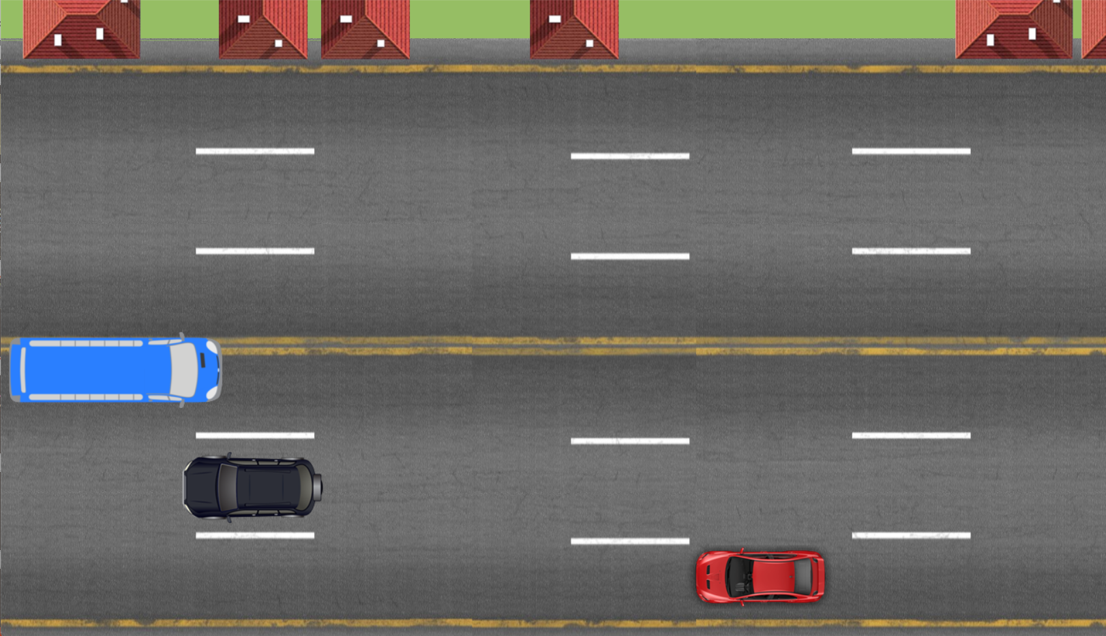
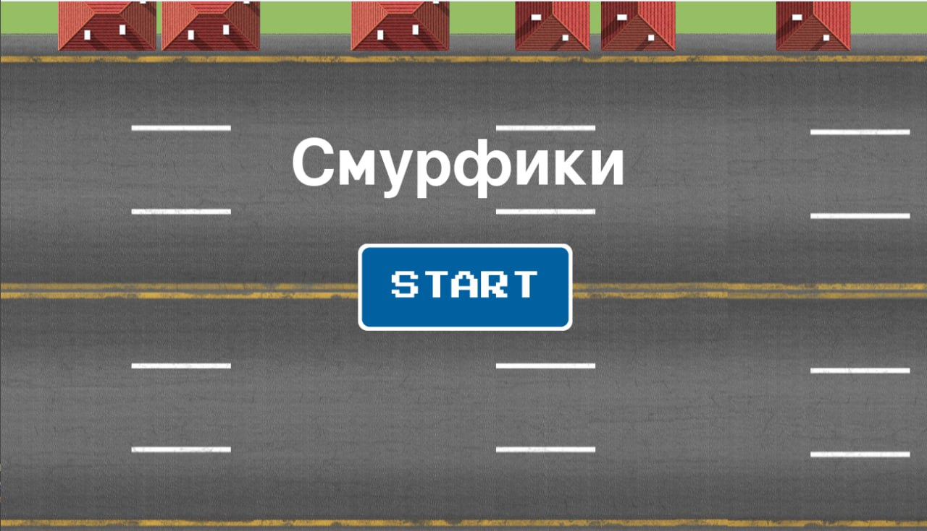
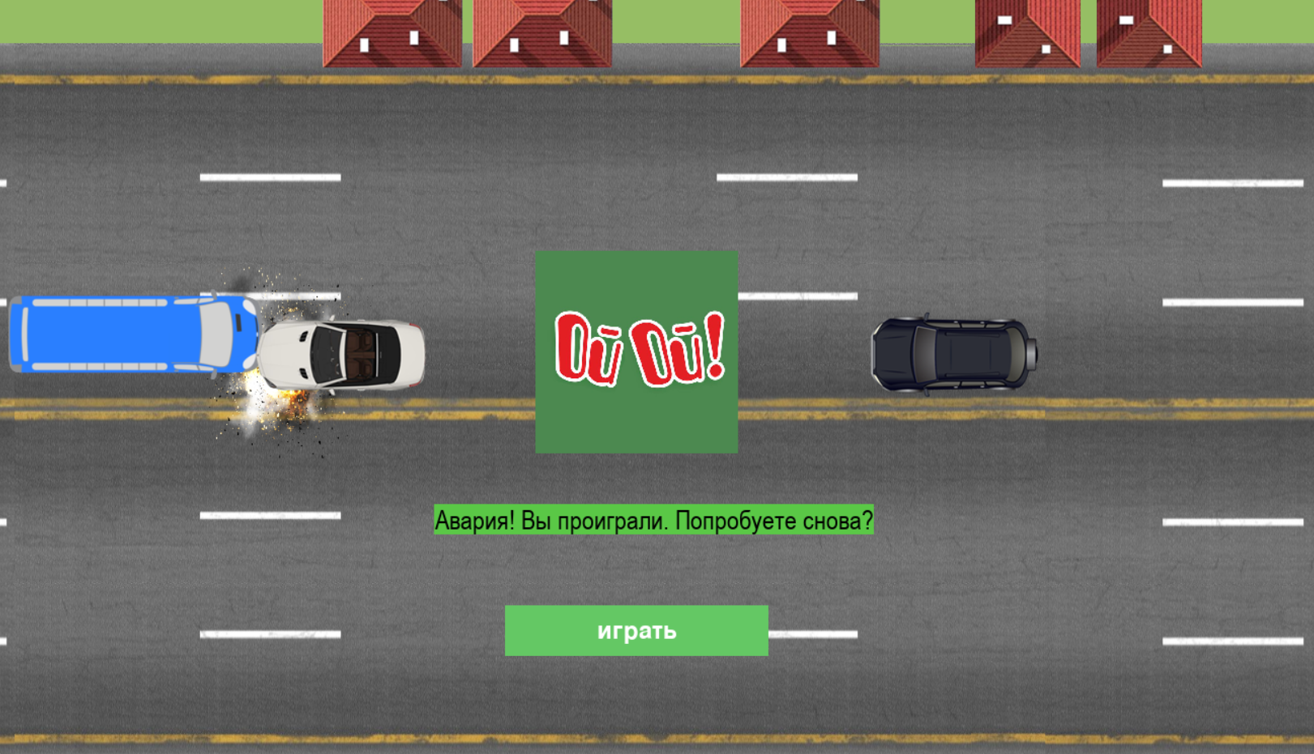
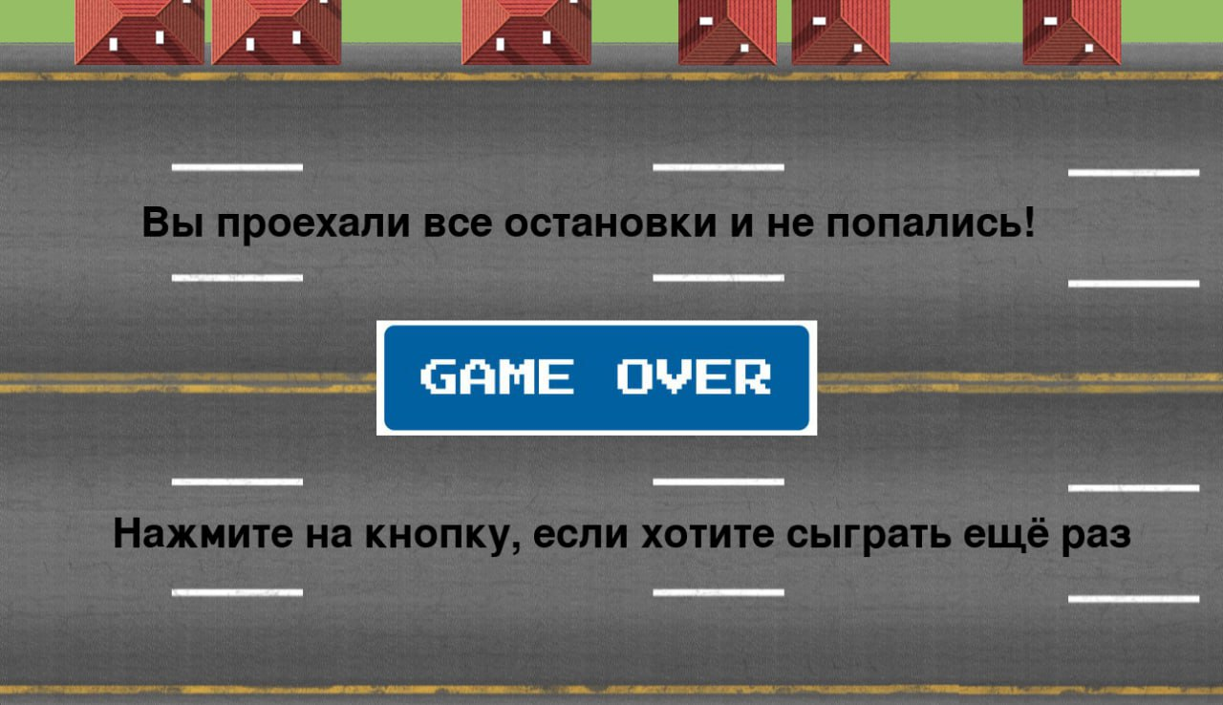
Основная игра

Slide 5


В ходе основной игры автобус «доезжает до остановки» (в начале выбирается из некоторого списка количество остановок), при этом условии для пользователя появляется задание, которое нужно выполнить за время.
переход к заданию:
Задания

Slide 6
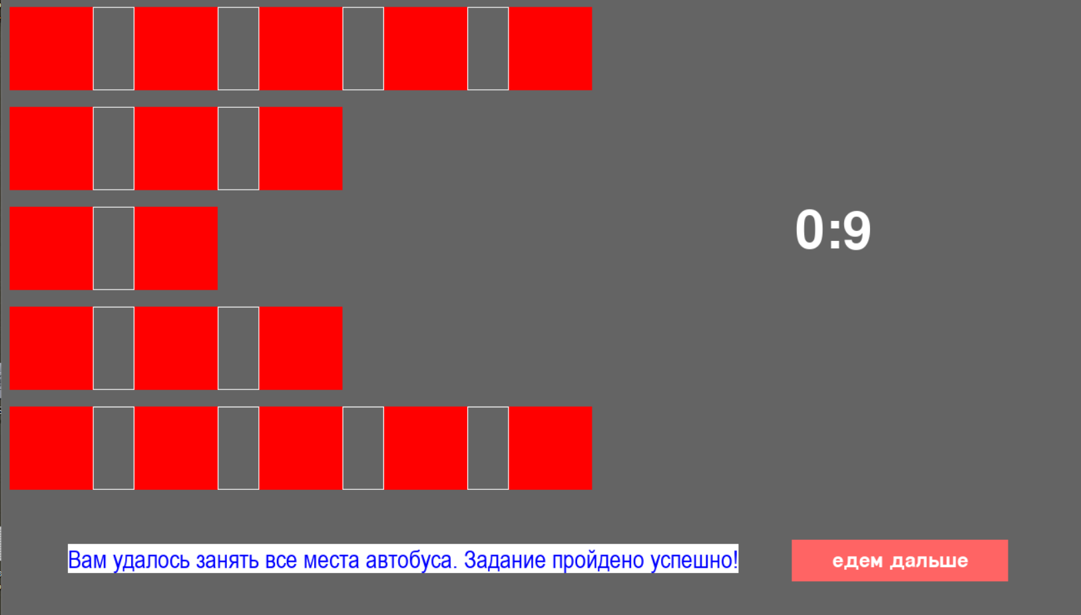
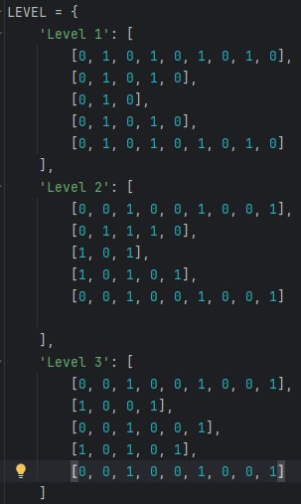
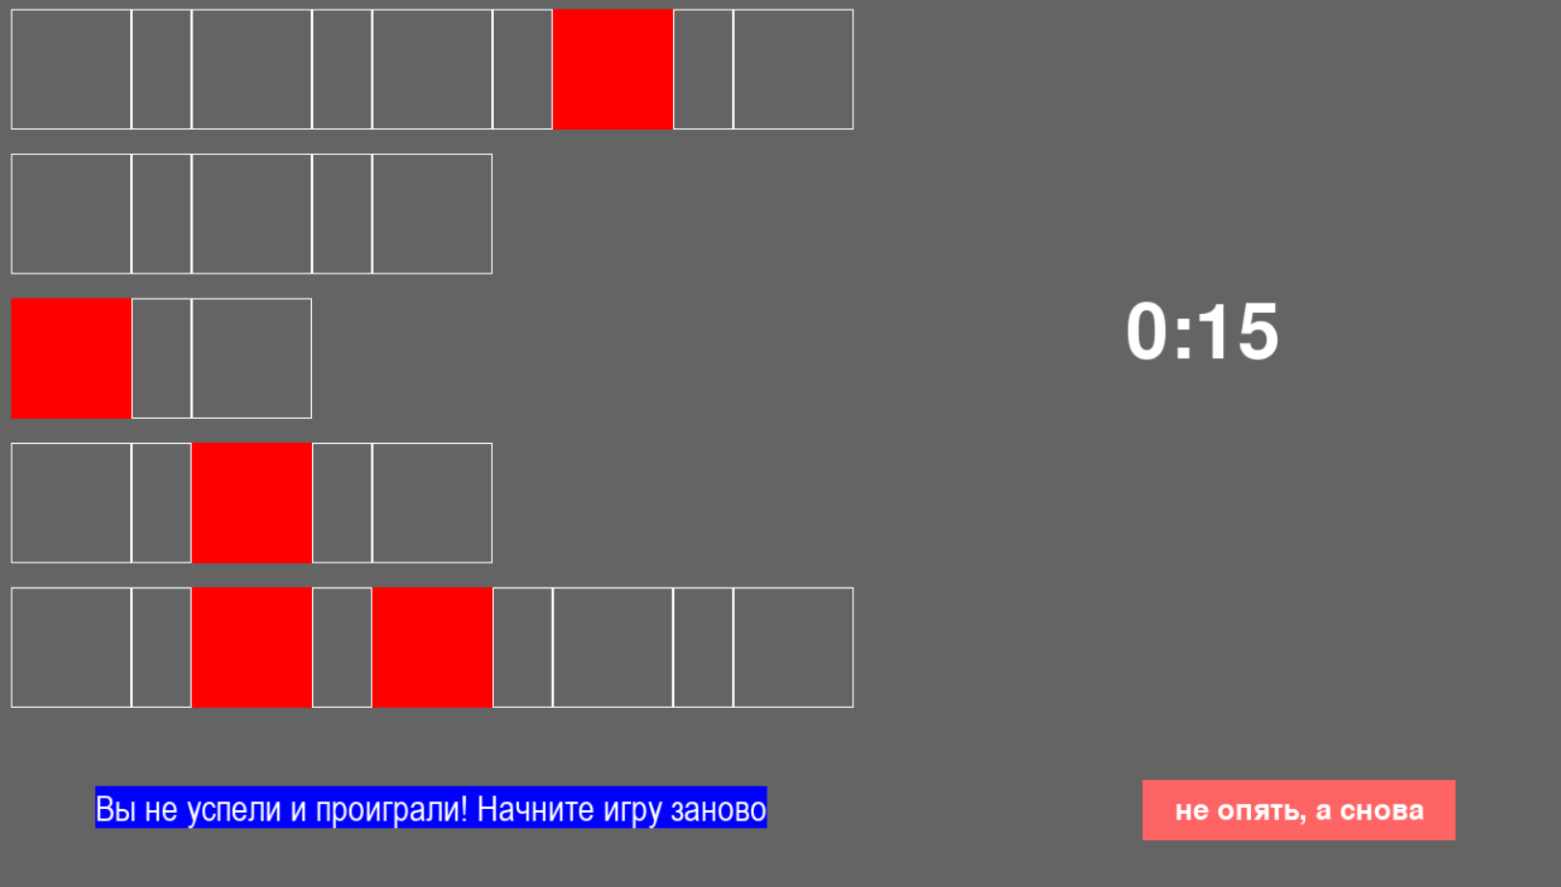
Задание 1
Суть задания состоит в том, чтобы закрасить все клетки (занять места автобуса по сюжету) за пятнадцать секунд или быстрее.
0 1 0 1 0 1 5 1 0

Slide 7
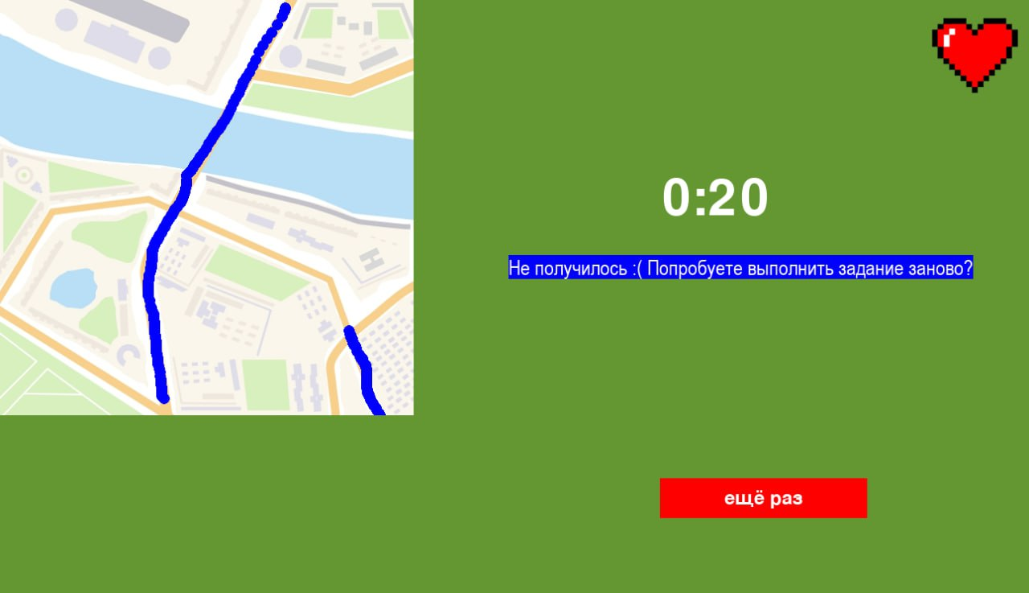



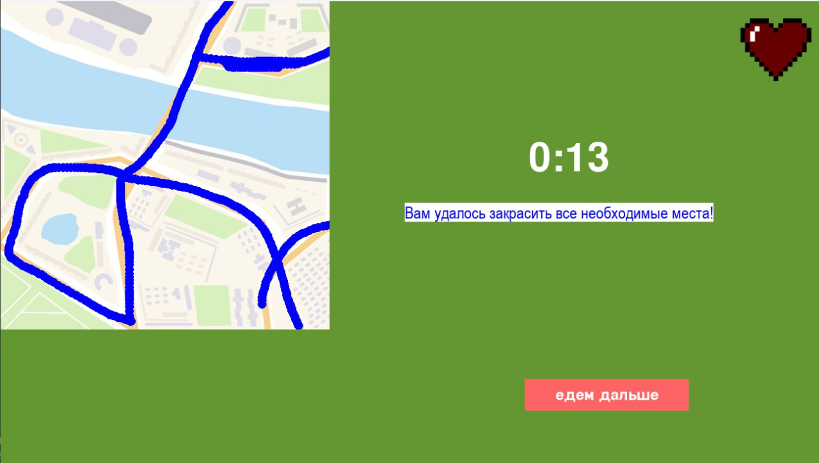
Задание 2
Суть этого задания состоит в том, чтобы провести по всем дорогам на карте за двадцать секунд или быстрее.

Slide 8
Заключение
Проект имеет возможности для расширения его работы и добавления новых средств, которые сделают игру более интересной. К примеру, введение никнэёмов пользователей и их результатов выполнения заданий (времени, количество столкновений и т.п.)

Slide 9
Благодарим за внимание
Я готов/а ответить на ваши вопросы

